Slide 1
Clases de Música 5° Básico ”Pedrito y el Lobo” PPT 13 (2)
Claudia Coñuecar Vejar

Slide 2
Objetivos a trabajar en esta unidad
Desarrollo del espíritu crítico y la sensibilidad artística
Desarrollo de las capacidades artísticas, culturales y emocionales.
Respeto y disfrute de la creación artística comprendiendo el lenguaje de las distintas manifestaciones artísticas.

Slide 3
Explicar como se trabajará el cuento musical
“Pedrito y el Lobo” es un cuento musical del compositor ruso Serguei Prokofiev.
La intención del autor y también del trabajo del cuento es que se pueda escuchar los distintos instrumentos que caracterizan a los personajes del cuento.
En este PPT 13 se trabajará sólo la melodía de “El pájarito”
En los PPT siguientes se trabajarán los otros personajes

Slide 4
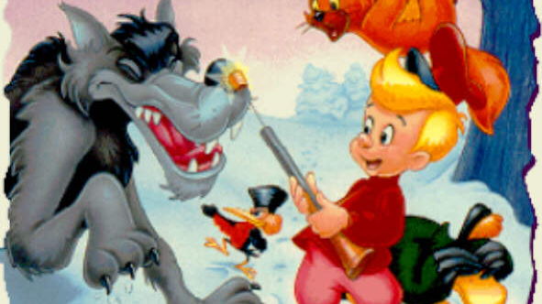
Cuento Musical
“Pedrito y el Lobo”

Slide 5
Cuento…
"...Pedro es un niño que vive con su abuelo y cuyos amigos son un pájaro, un gato que siempre anda persiguiendo al pajarillo y un pato. La casa está cercada por una valla que la separa del bosque (lugar donde habitan los lobos). Todos ellos juegan en el jardín hasta que un día, pese a las advertencias de su abuelo, Pedro salta la valla y aparece un lobo que persigue al pato hasta que lo atrapa y se lo come. Pedro decide coger al lobo así que pide al pájaro que lo distraiga para que él lo pueda atrapar con un lazo. Cuando lo consigue llegan unos cazadores con intención de matar al lobo, pero Pedro los convence para llevarlo a un zoológico."

Slide 6
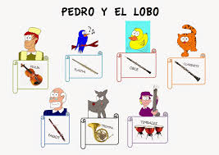
Instrumentos
En esta obra la música tiene que actuar como si pintara a los personajes a través de los instrumentos musicales eligiendo dichos instrumentos que mejor describen el carácter y personalidad de los personajes.
Cada instrumento o personaje tiene un tema musical.

Slide 7
Cuento Musical

Slide 8
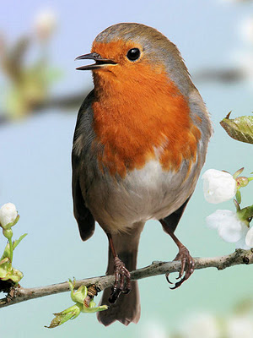
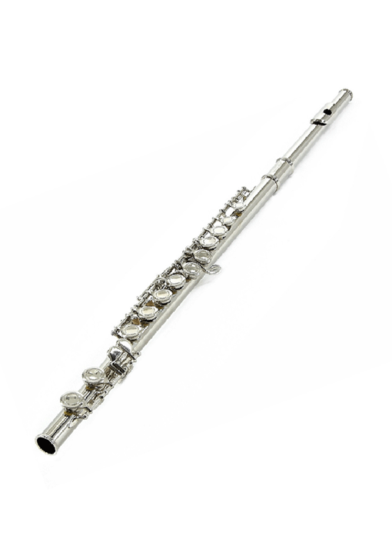
Pajarito: Flauta traversa

Slide 9
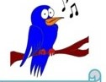
Escucha como suena el personaje de el “Pajarito” en este cuento musical
https://youtu.be/Q9AbI1Y7EiI

Slide 10
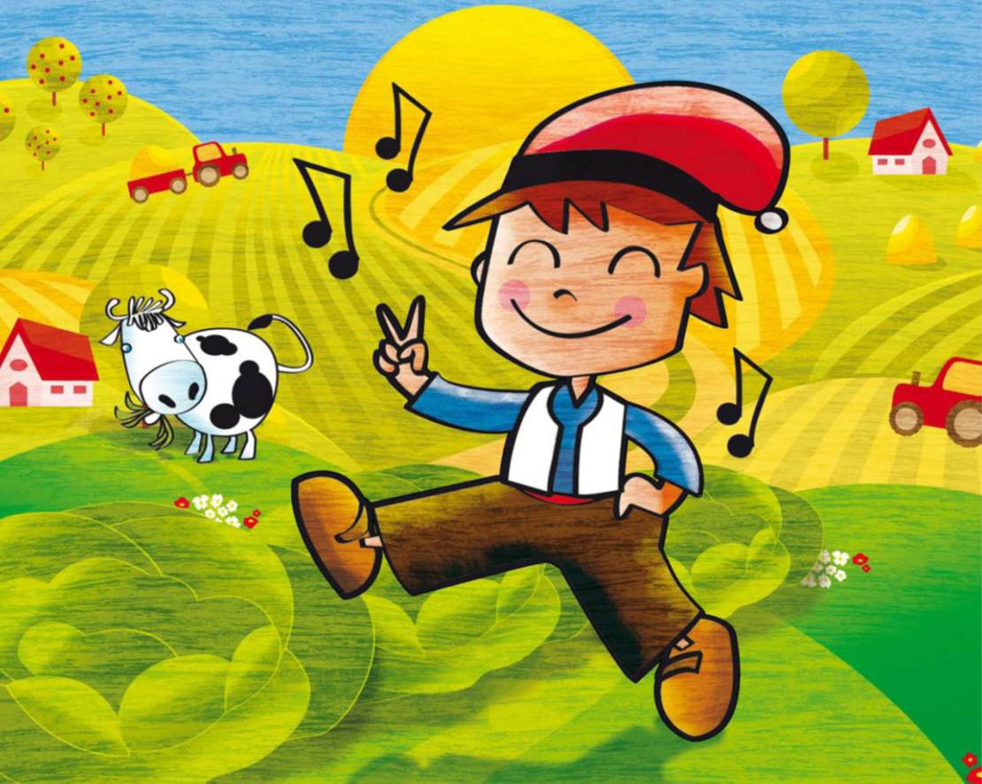
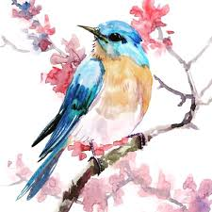
Pedro y el pájaro
El pájaro del cuento musical, como casi todos los pajarillos, es asustadizo, ágil y rápido. Fiel amigo de Pedro, le ayudará a capturar al lobo.

Slide 11
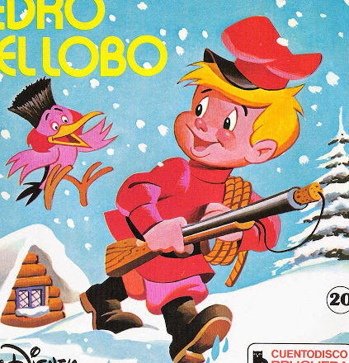
Actividad musical
Responde las siguientes preguntas:
1.- ¿A qué familia pertenece la “Flauta traversa”?
2.- ¿Por qué crees tú que el “pájaro” se le identifica con la flauta traversa?
3.- ¿Crees tú que fue una buena elección elegir la flauta traversa para representar el “pajarito”
4.- De acuerdo al cuento musical: ¿Quién perseguía al pajarito?

Slide 12
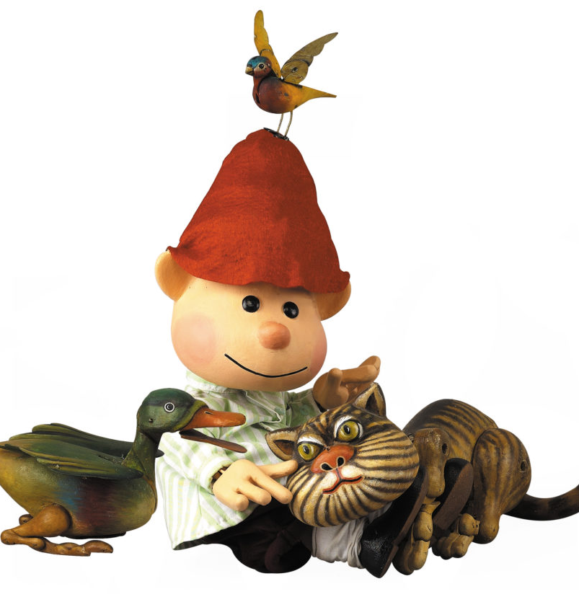
Marca las alternativas, pueden ser varias:
4.- La melodía de la flauta traversa (Pajarito) es:
Suave
Fuerte
Rápida
Lenta
Sonidos agudos
Sonidos graves

Slide 13
Información
PLAZO DE ENTREGA:
Viernes 13 de Noviembre
Indicar Nombre y curso
CORREO: cconuecar@emmanuel.cl
Whatsapp: +56978961502
Buzón Tareas página del colegio

